Slide 1
1번문제
아래의 두 운영체제 각각의 특징과, 개발시 해당 운영체제를 선택했을 경우 장점은 무엇이 있는지 서술하세요.
1-1 Window OS
답 : 유료 라이센스 정책, 주로 중소규모, 개인용pc에 사용
UI 환경 제공
1-2 Linux
답 : 무료로 제공, 오픈소스환경, 주로 대용량 처리, 서버에 사용
CLI를 통한 제어

Slide 2
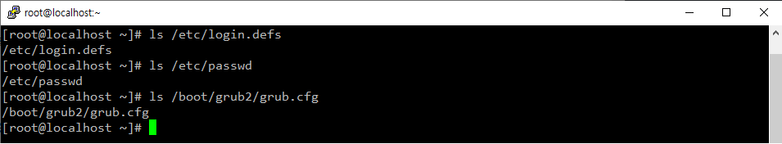
2-1 파일확인

Slide 3
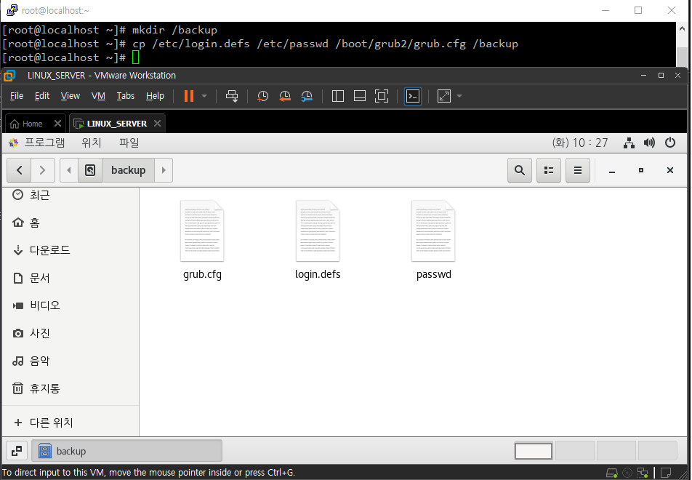
2-1디렉토리 생성 & 복사

Slide 4
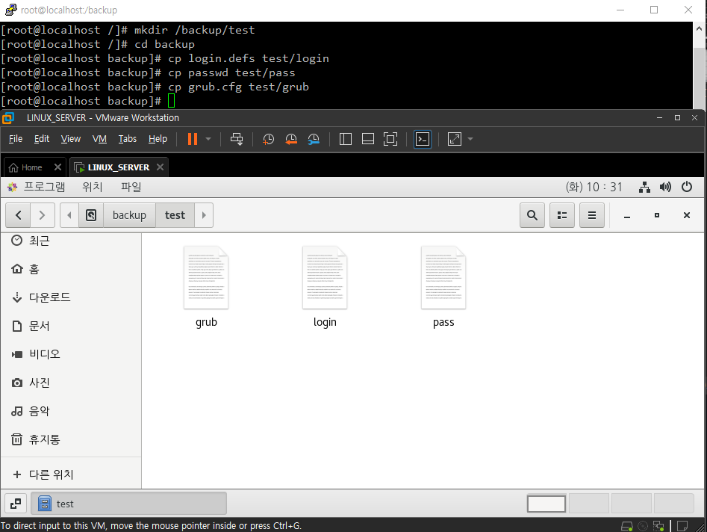
2-2 이름변경복사

Slide 5
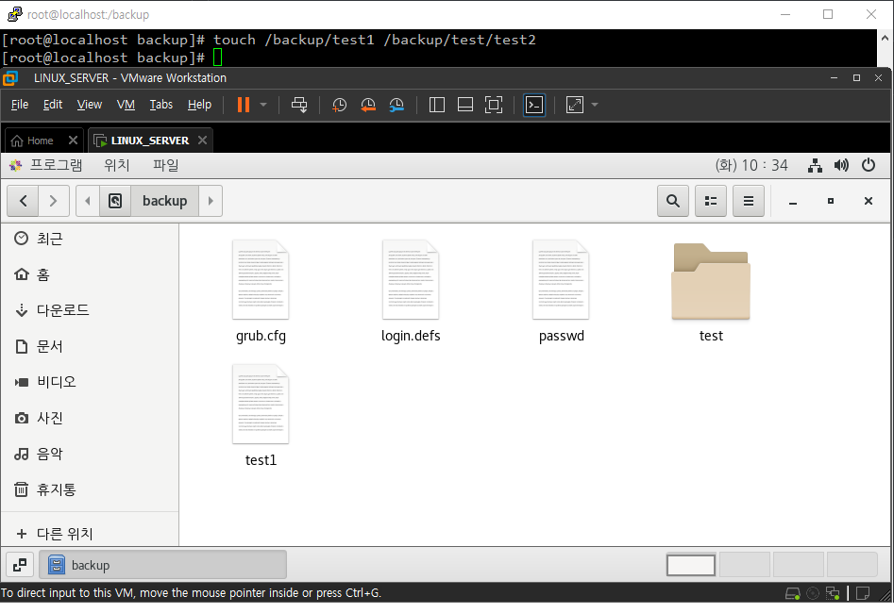
2-1-1 /backup에 test1폴더생성
한줄로 생성

Slide 6
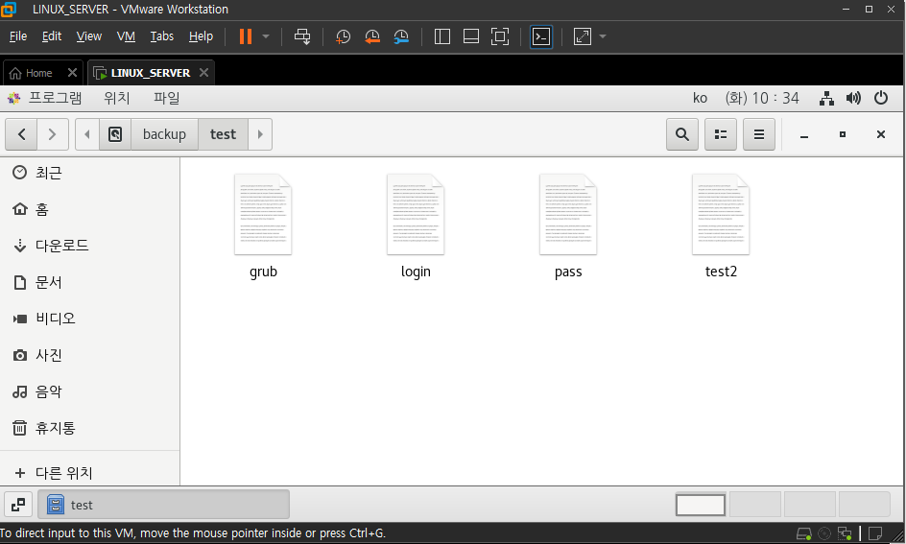
2-1-2 /backup/test에 test2폴더 생성

Slide 7
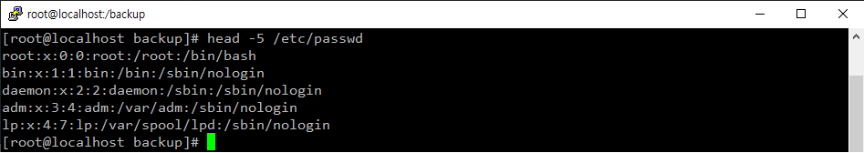
2-4 /etc/passwd 위에서 5번째까지 출력

Slide 8
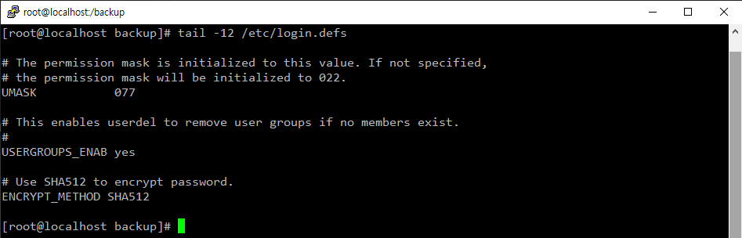
2-5 /etc/login.defs 아래에서 12번째까지 출력

Slide 9
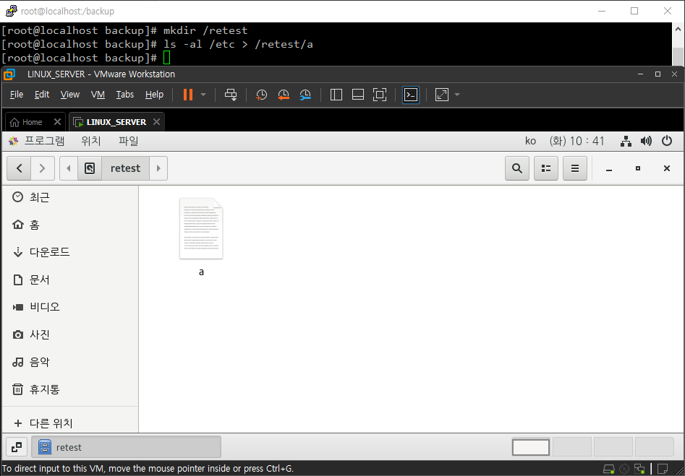
2-6 리다이렉션

Slide 10
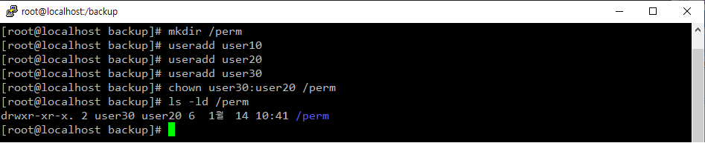
2-7 소유권 변경

Slide 11
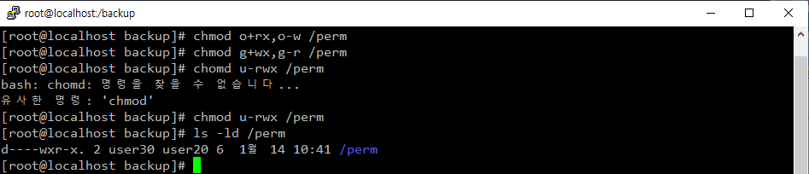
2-8 허가권 부여

Slide 12
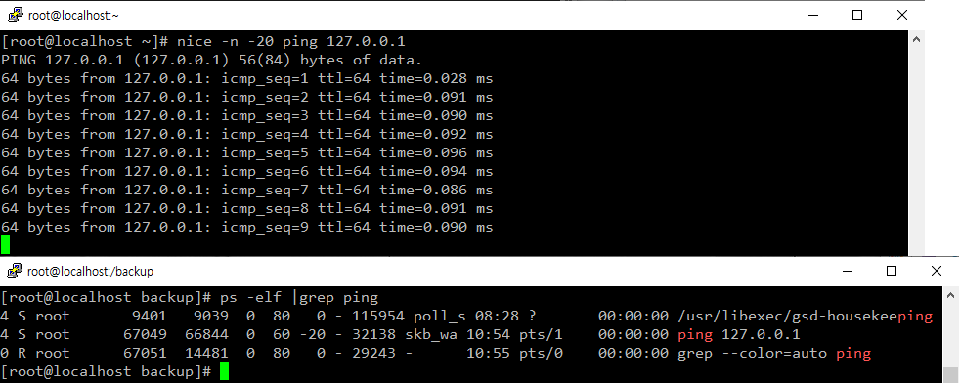
2-9 PRI값 변경

Slide 13


3-1 OpenJDK 설치
구글 openJDK 검색
OS에 맞게 버전 설치

Slide 14
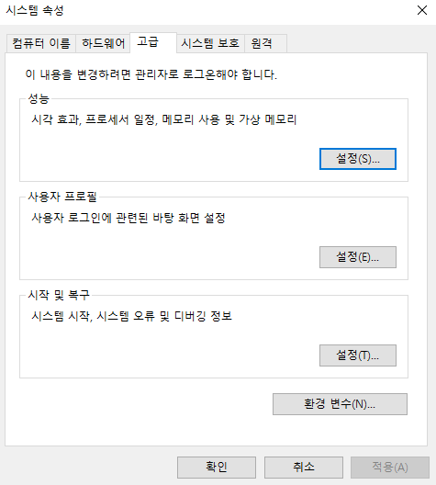
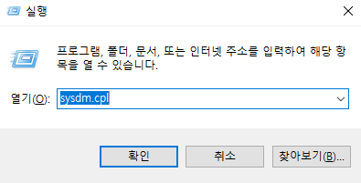
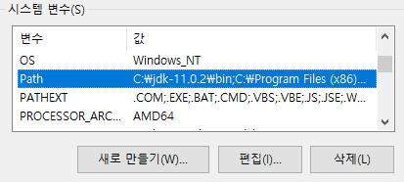
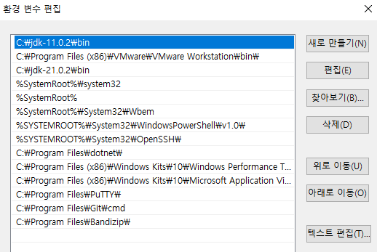
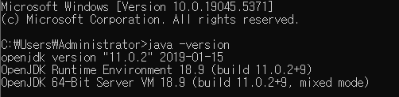
3-1 JDK 환경변수 설정

Slide 15
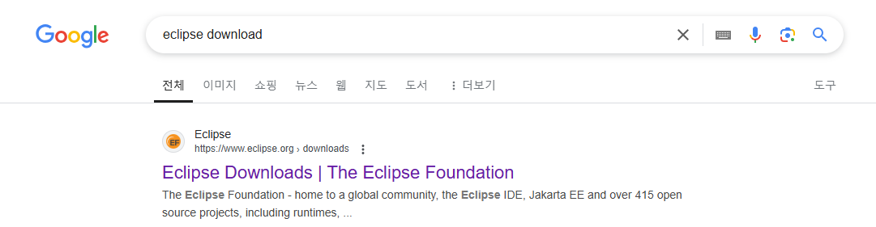
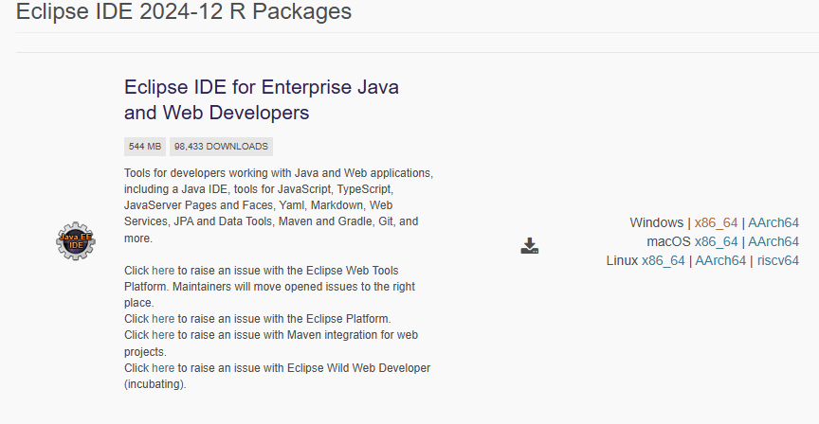
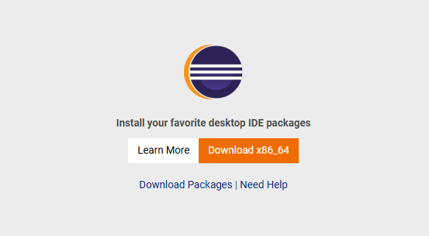
3-2 이클립스 설치
구글 이클립스 검색
OS에 맞는 버전 설치

Slide 16
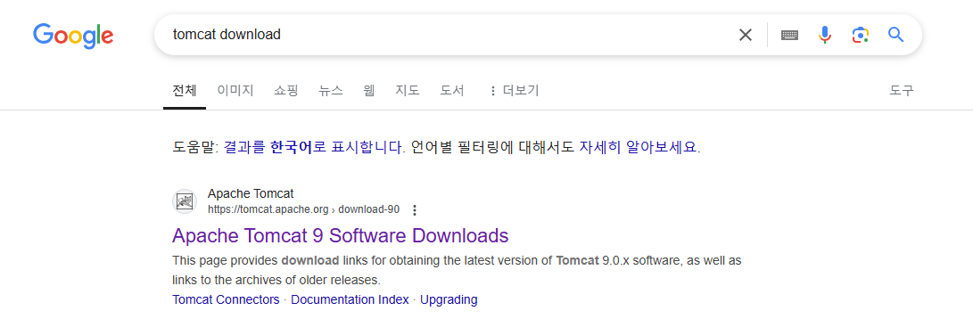
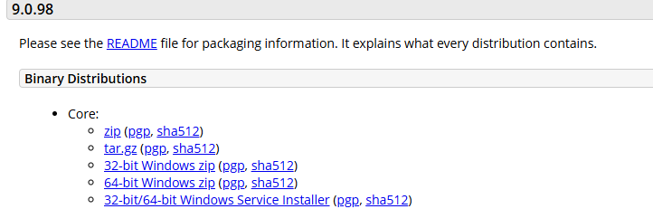
3-3 아파치 톰캣 설치
구글 tomcat 검색

Slide 17
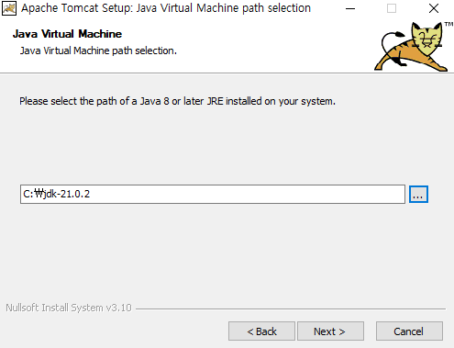
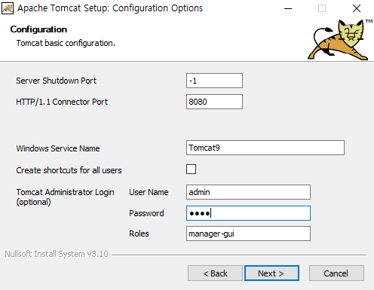
3-3 아파치 톰캣 설치설정
드라이브내 jdk경로로 설정
유저네임 패스워드 설정

Slide 18
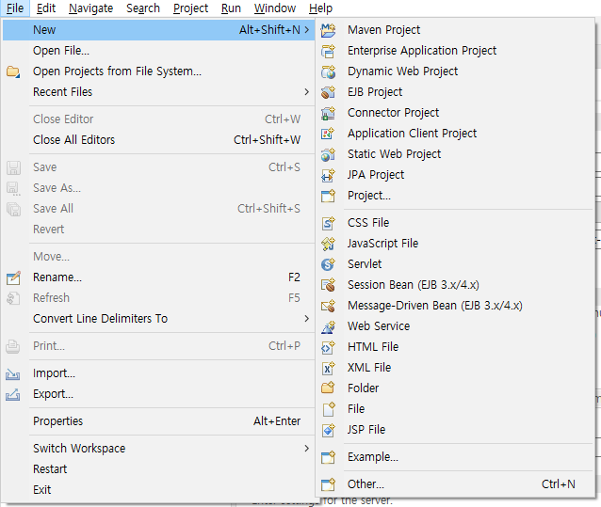
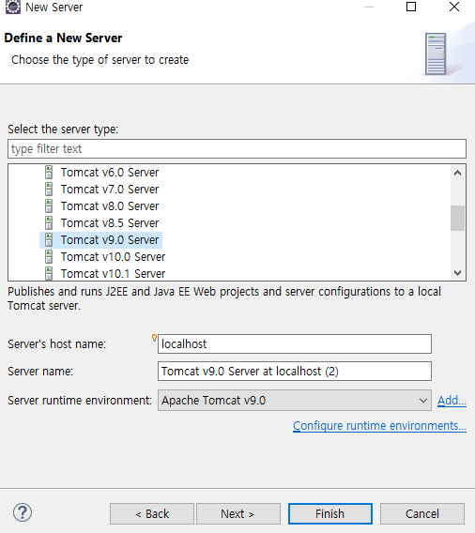
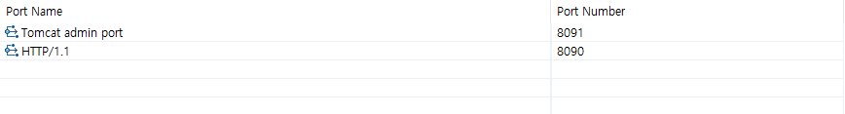
3-4 이클립스내 톰캣 서버설정
상단UI바 Files -> Other 선택 후 Server 생성
설치 후 포트넘버 설정

Slide 19
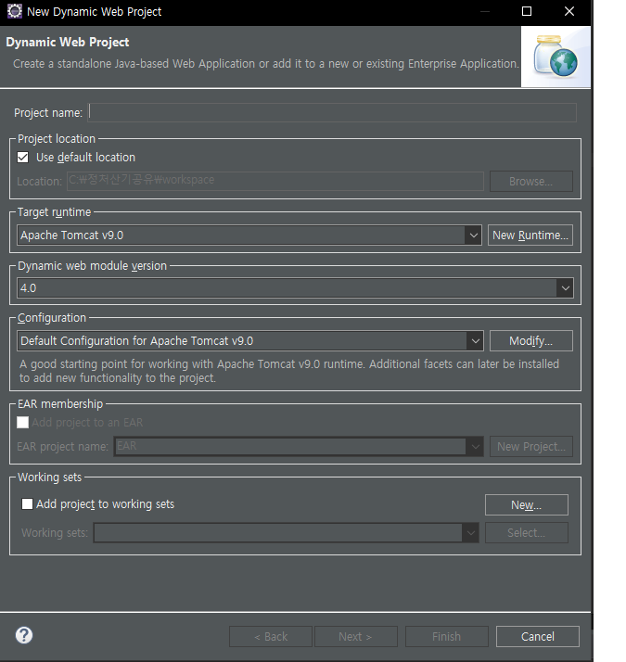
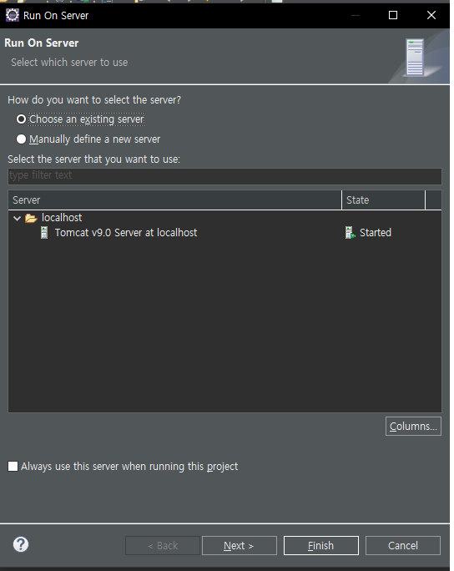
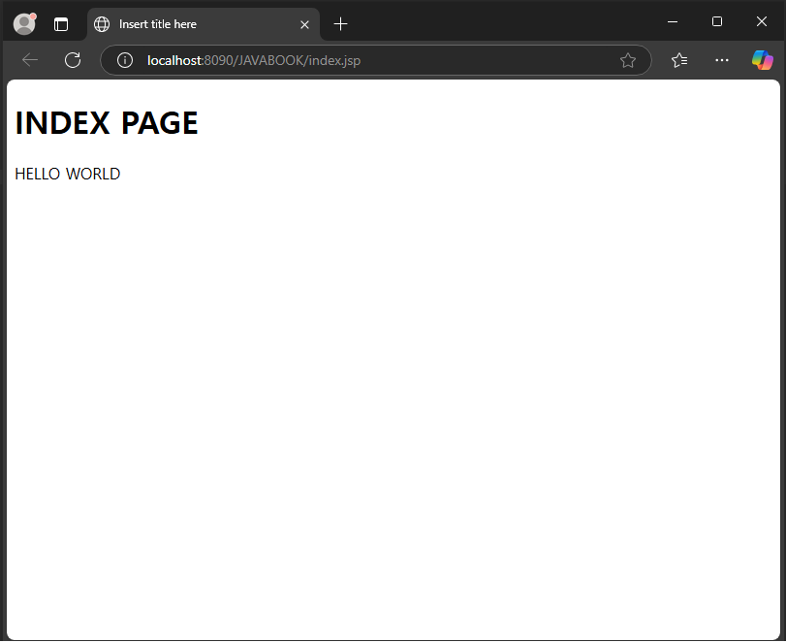
3-5 웹페이지 동작 확인(index.html)

Slide 20
4조 문수찬 3번 문제

Slide 21
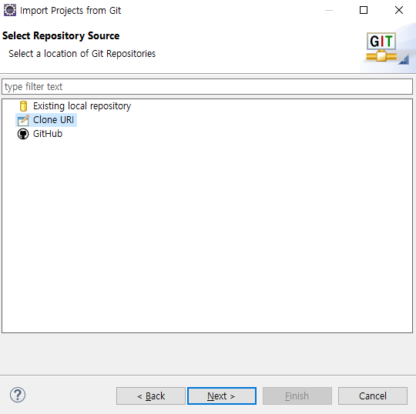
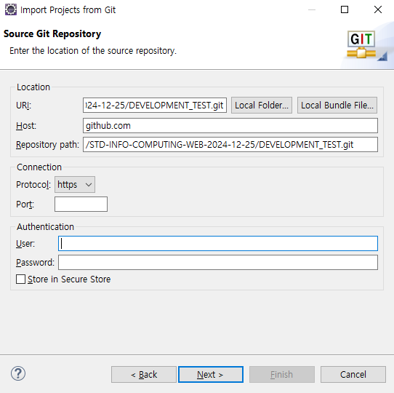
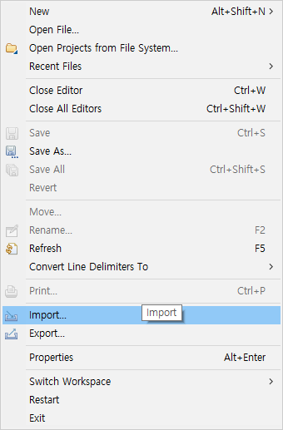

3-6 Github repository import

Slide 22
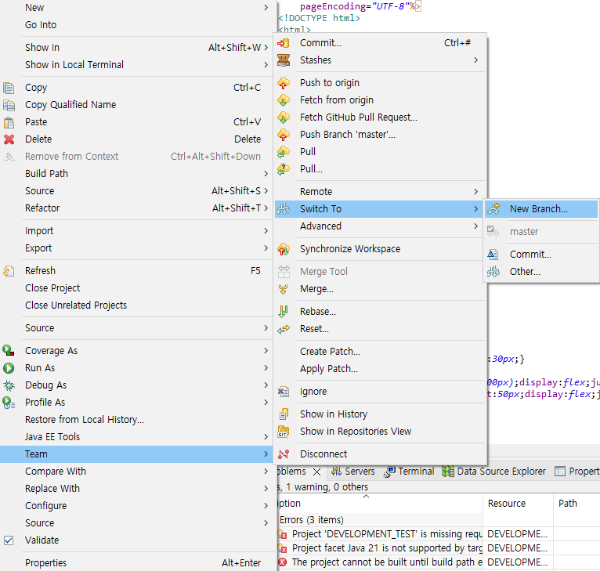
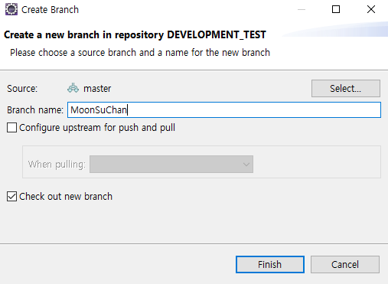
3-7 새로운 Branch생성

Slide 23
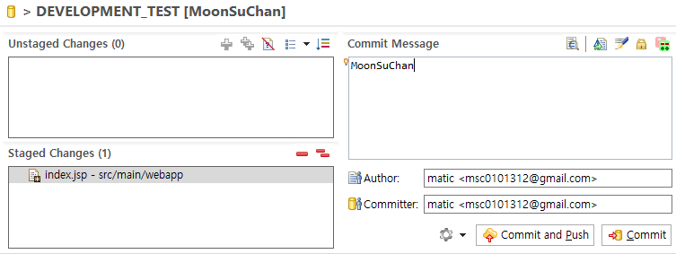
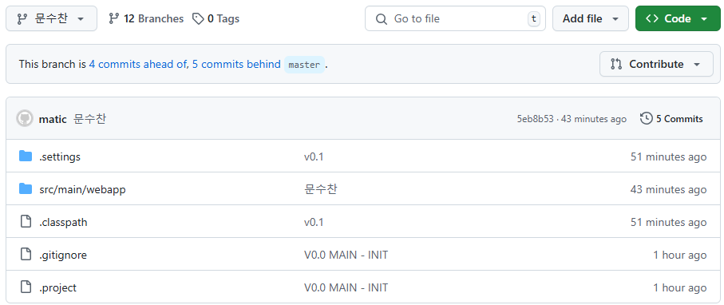
3-8 Branch Push
수정한 파일 add -> commit and push
(커밋메세지 : 본인이름)
결과물

Slide 24
3번 문제
4조 김준희

Slide 25
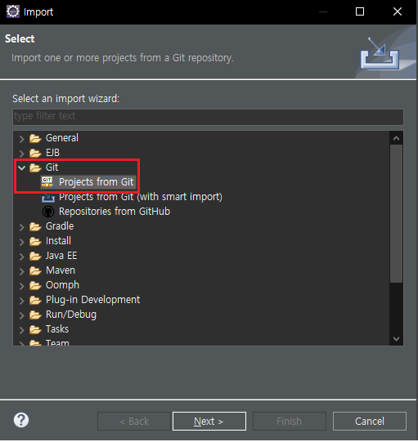
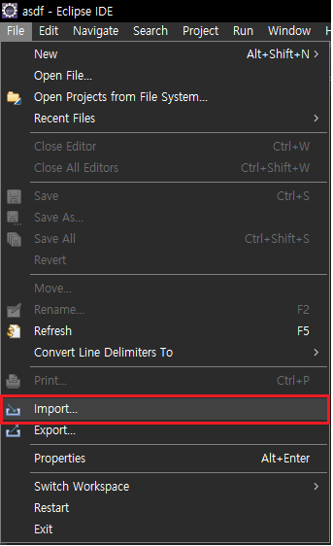
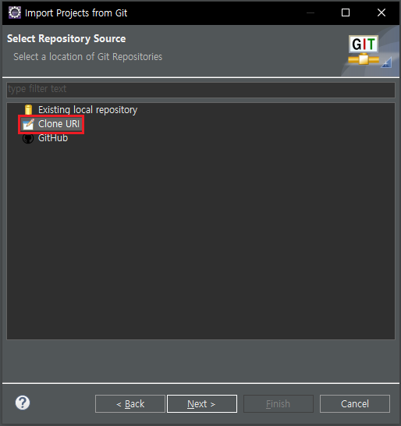
Git -> Projects from Git
File -> Import
Clone URI

Slide 26
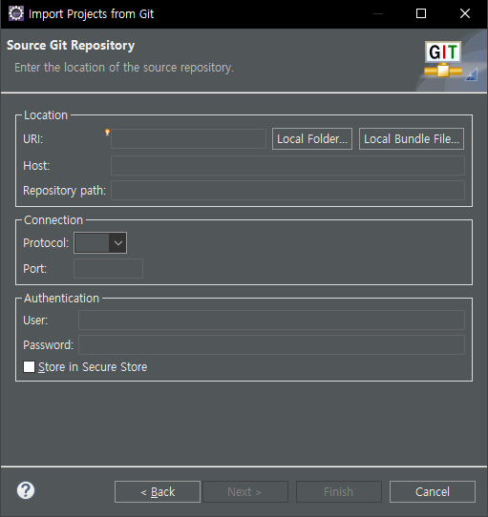
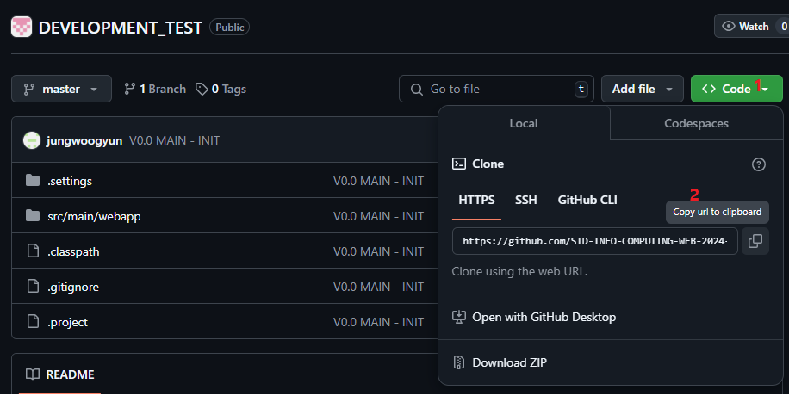
File -> Import
Git Hub 코드 -> 주소 복사

Slide 27
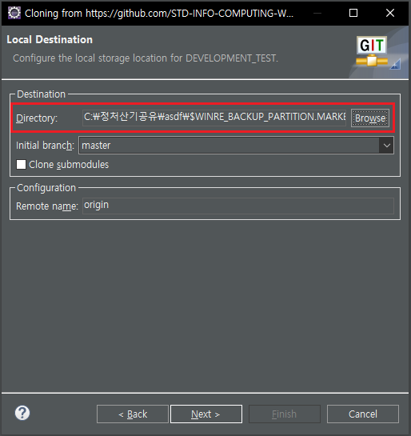
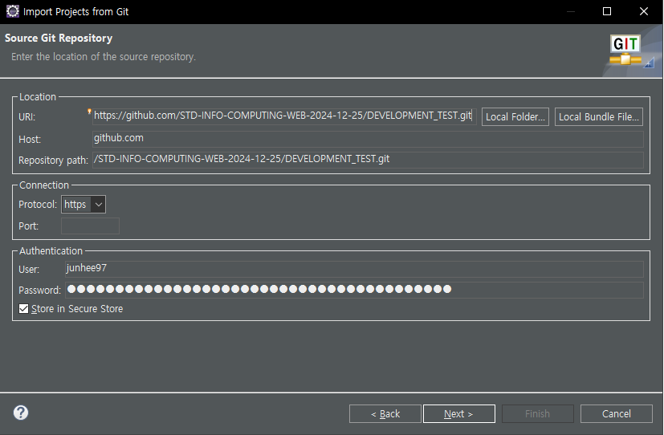
Directory -> workspace 경로
Authentication -> User : ID Password : Token

Slide 28
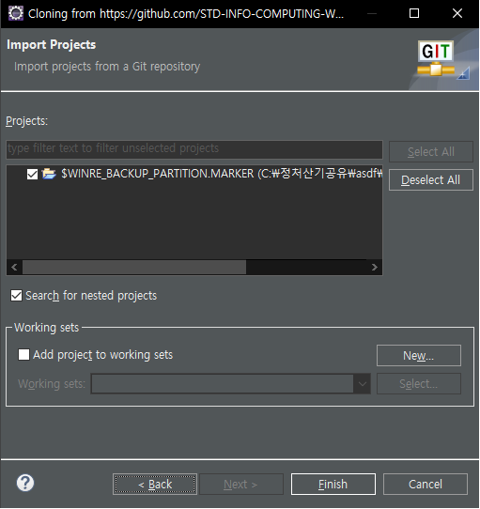
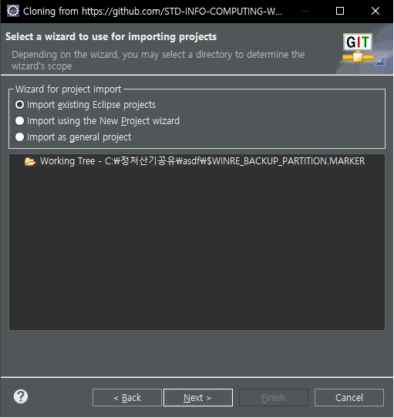

Slide 29
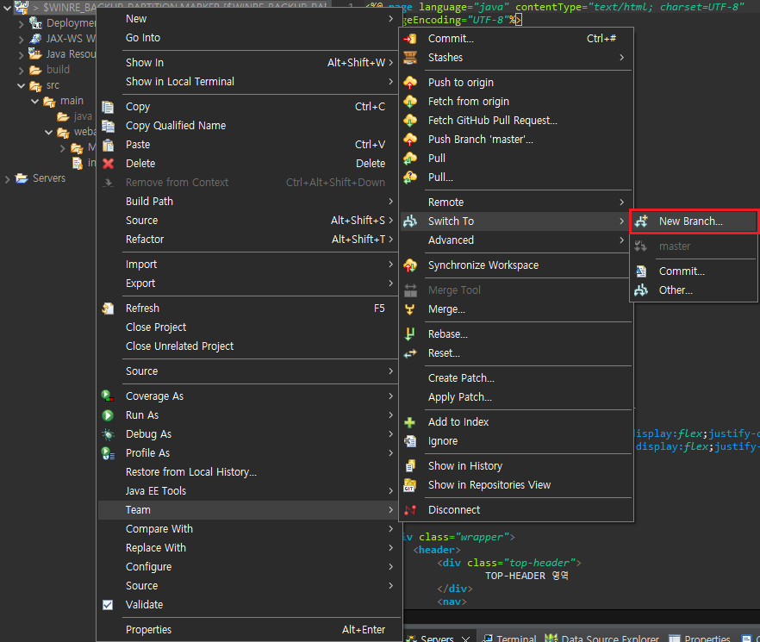
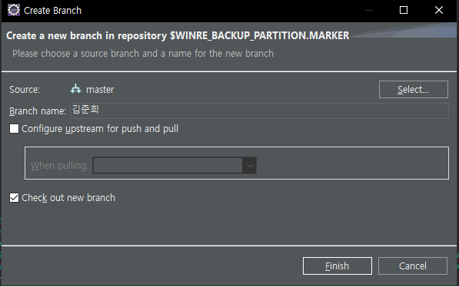
New Branch
Branch Name : 김준희

Slide 30
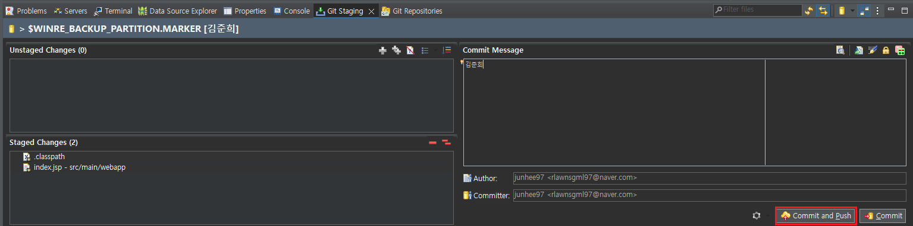
Commit and Push

Slide 31
4조 김민희 3번 문제

Slide 32
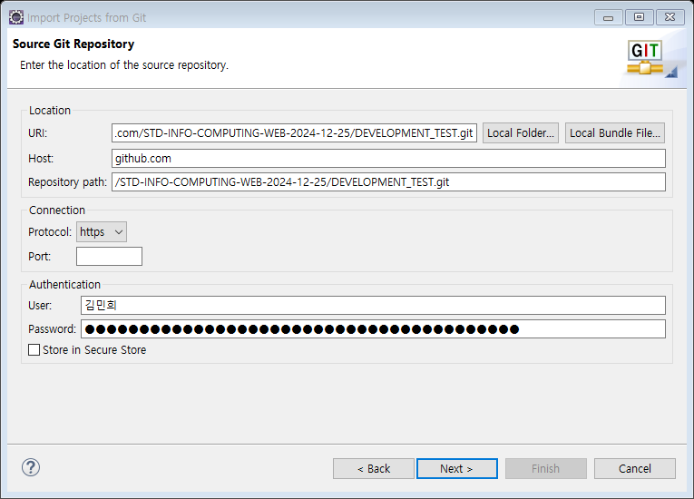
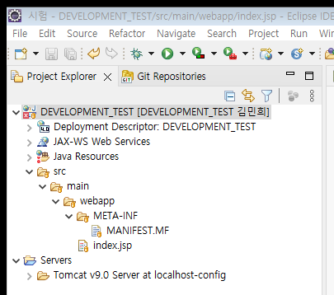
3-6 GITHUB Repository의
URL를 IMPORT하여 입력한다.
3-7 내 이름으로 BRANCH를 생성

Slide 33

3-8 내 이름인 BRANCH로 PUSH하는 과정

Slide 34


PUSH하기 전 확인 한 번 하고 Push 버튼을 눌러주면
이렇게 내 이름으로 된 BRANCH가
만들어진다

Slide 35
4조 이현정 3번 문제

Slide 36



GITHUB REPOSITORY IMPORT

Slide 37


Branch 생성

Slide 38


